Slide 1
АКЦИЯ
«Спорт - альтернатива пагубным привычкам»
Номинация «Творческая работа»
Нижегородская область,
Починковский район, с. Починки, ул. Советская д.11
МК ДОУ Починковский детский сад №8
Веден в эксплуатацию с 1988г.
с1988 по сентябрь 2014 г.был ведомственное Газпрома
с 1 сентября 2014г. является муниципальным казенным дошкольным образовательным учреждением
Починковский Детский сад №8
dou8_poch@mail.ru
Гусева Марина Львовна педагог-психолог
Кошкина Галина Ивановна воспитатель
Тяпухина Светлана Васильевна – старший воспитатель
Починки, 2021 г.

Slide 2
ПОСЕЙТЕ ПРИВЫЧКИ ДОБРЫЕ –
НЕ БУДЕТ ПОЧВЫ
ДЛЯ ПРИВЫЧЕК ДУРНЫХ
МЫ ЗА ЗДОРОВЫЙ
ОБРАЗ ЖИЗНИ

Slide 3
АКТУАЛЬНОСТЬ
Здоровье – основной показатель всей жизнедеятельности человека.
Сохранение и укрепление здоровья детей
на сегодняшний день является приоритетным направлением деятельности всего общества, поскольку лишь здоровые дети в состоянии должным образом усваивать полученные знания
и в будущем способны заниматься производительно-полезным трудом
и противостоять пагубным привычкам.

Slide 4
ПРОБЛЕМА
Здоровье детей — это будущее страны!
Растет число детей, страдающих заболеваниями нервной сис­темы, органов чувств, опорно-двигательного аппарата, желудочно-кишечного тракта и др.
Особую озабоченность общества вызывает детский травматизм,
нарко-и-токсикомания,
табакоку­рение.

Slide 5
РЕШЕНИЕ ПРОБЛЕМЫ
Взаимосвязь между образом жизни и здоровьем выражается в понятии «здоровый образ жизни».
Установка на здоровый образ жизни у человека не появляется сама собой, а формируется в результате определенного педагогического воздействия.
* отказ от вредных пристрастий;
* оптимальный двигательный режим;
* закаливание;
* личная гигиена;
* положительные эмоции.

Slide 6
ЦЕЛИ И ЗАДАЧИ
Цель: приобщить детей и взрослых к
здоровому образу жизни.
Задачи:
Воспитание у детей и взрослых привычку и потребность в здоровом образе жизни;
Привлечение детей и взрослых к регулярным занятиям физической культуры и спортом.
Повышение мотивации обучающихся и взрослых к совершенствованию физических и волевых качеств.

Slide 7
ПРЕДПОЛАГАЕМЫЕ РЕЗУЛЬТАТЫ:
Приобретённые навыки помогут осознанно выбрать здоровый образ жизни.
Растет стремление у детей и родителей использовать двигательную деятельность с детьми для формирования основ здорового образа жизни.
Дети и взрослые активно участвуют в спортивных мероприятиях детского сада и района.

Slide 8
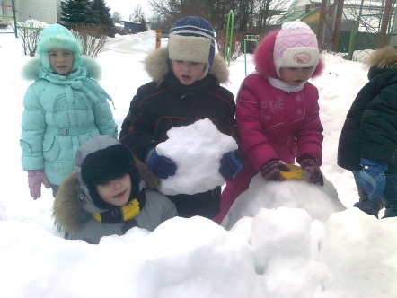
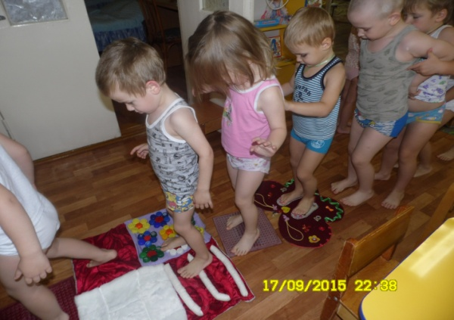
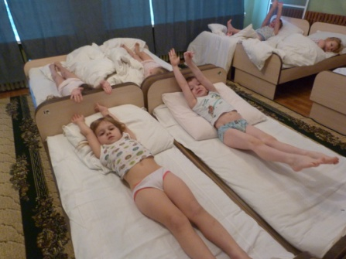

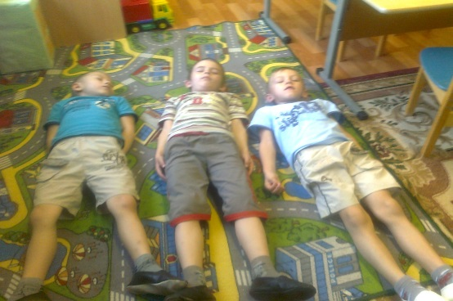
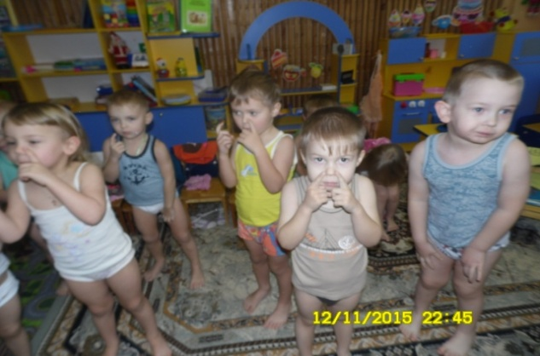
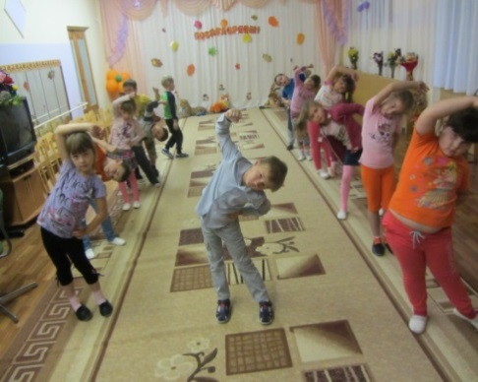
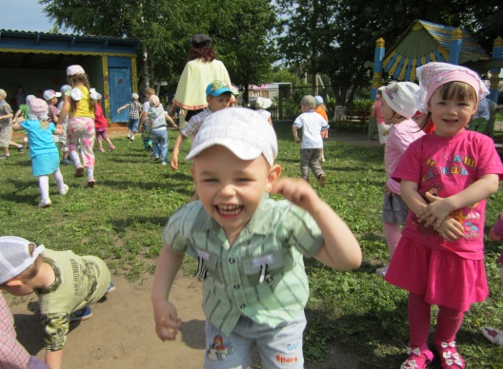
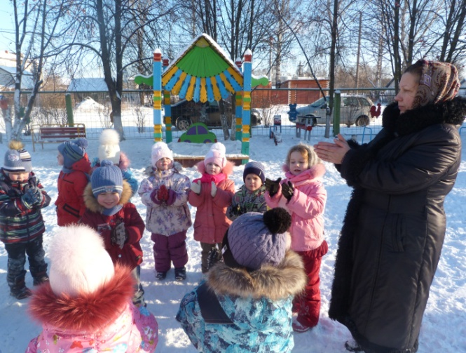
Прогулка
Дорожки здоровья
Гимнастика после сна
ЗОЖ
Релаксация
Дыхательная гимнастика
Физкультура
Положительные эмоции
Подвижные игры

Slide 9
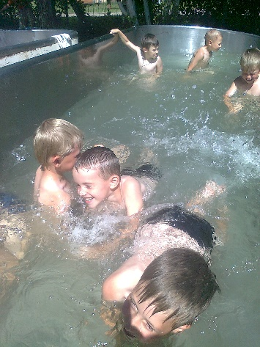
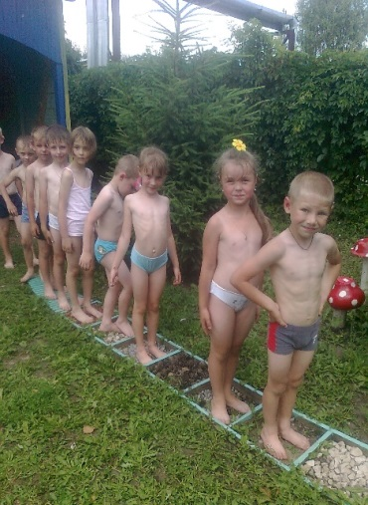
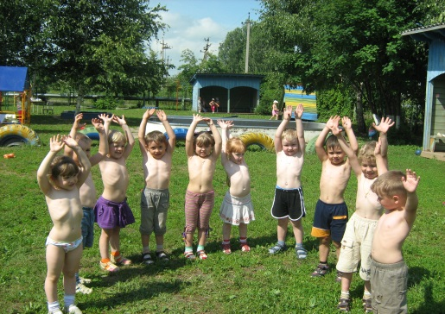

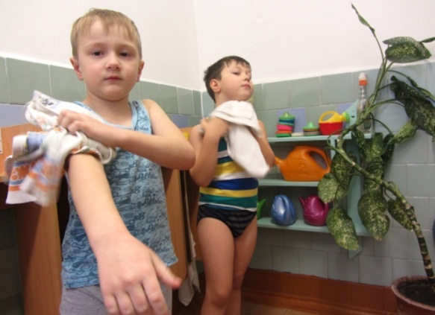
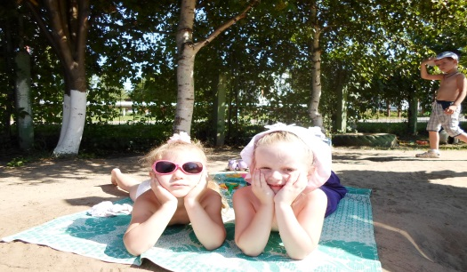
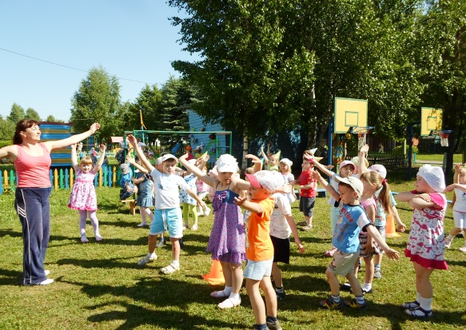
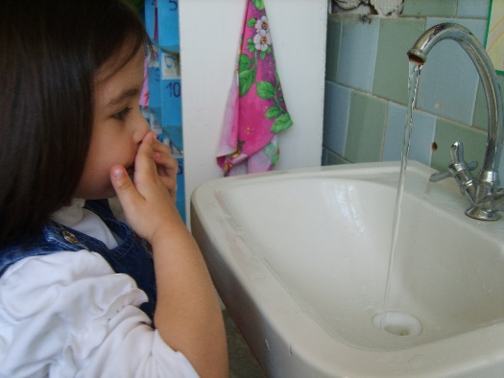
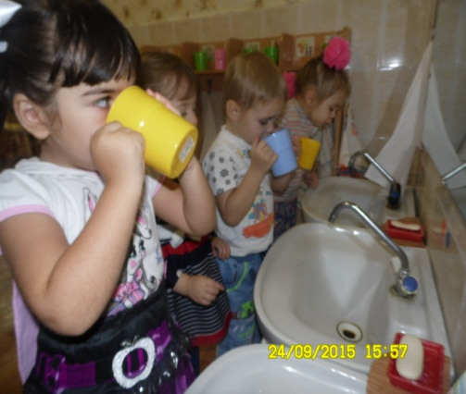

Воздушные ванны
Купание
Хождение босиком
ЗОЖ
Обтирание
Солнечные ванны
Умывание
Утренняя зарядка
Полоскание горла

Slide 10
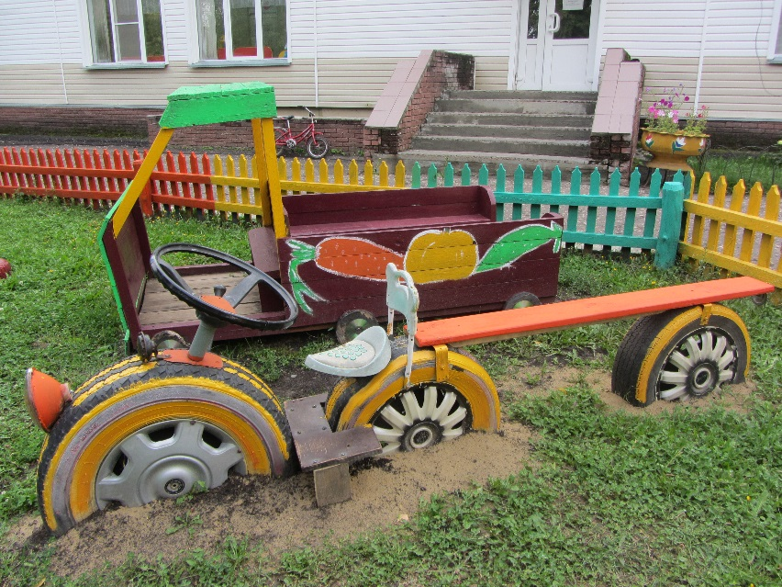
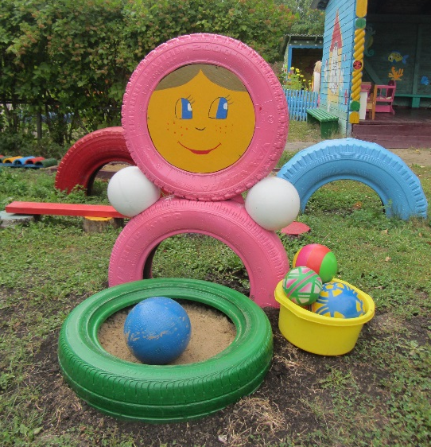
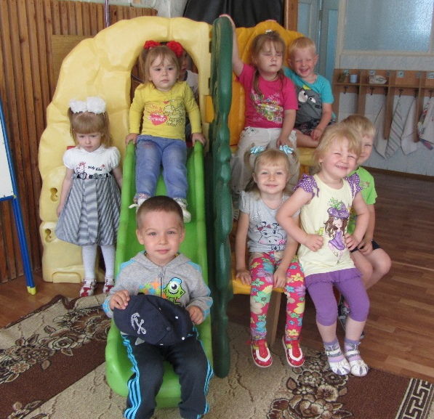
РАБОТА ПЕДАГОГОВ
создание предметно-развивающей среды для двигательной активности детей, и закаливающих процедур;
составление планов и проектов по оздоровительной работе детей;
Выполнение плана лечебно-оздоровительной работы ДОО разработанной медицинской сестрой;
Проведение с детьми бесед, занятий, исследовательских работ, праздников, соревнований;
Работа с родителями по воспитанию здорового образа жизни, обогащению предметно-развивающей среды в групповых комнатах и прогулочных площадках;
Работа с социумом.

Slide 11
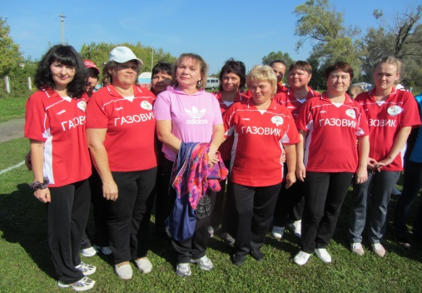
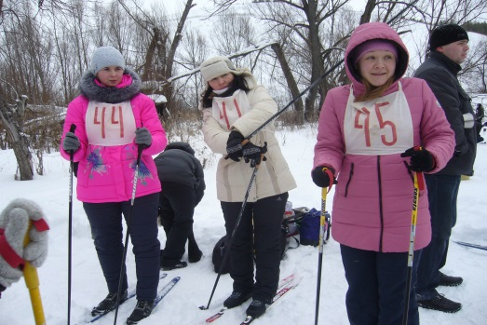
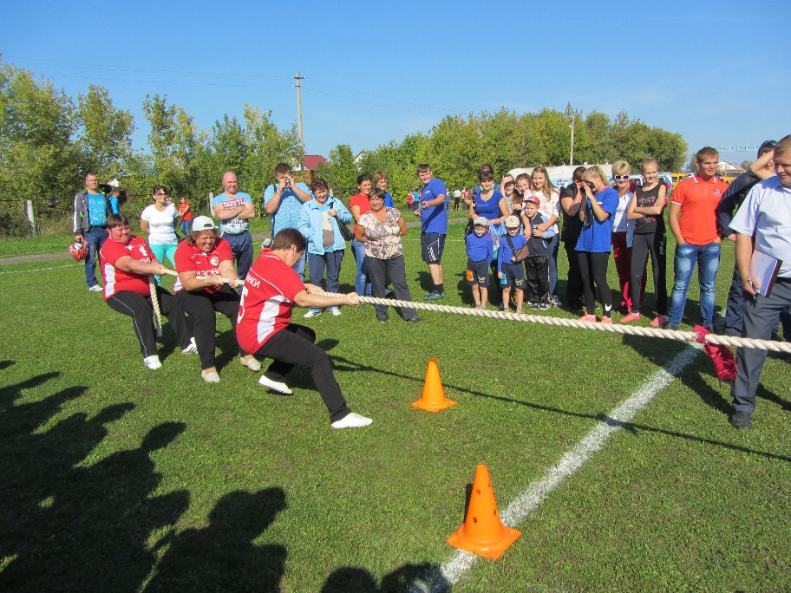
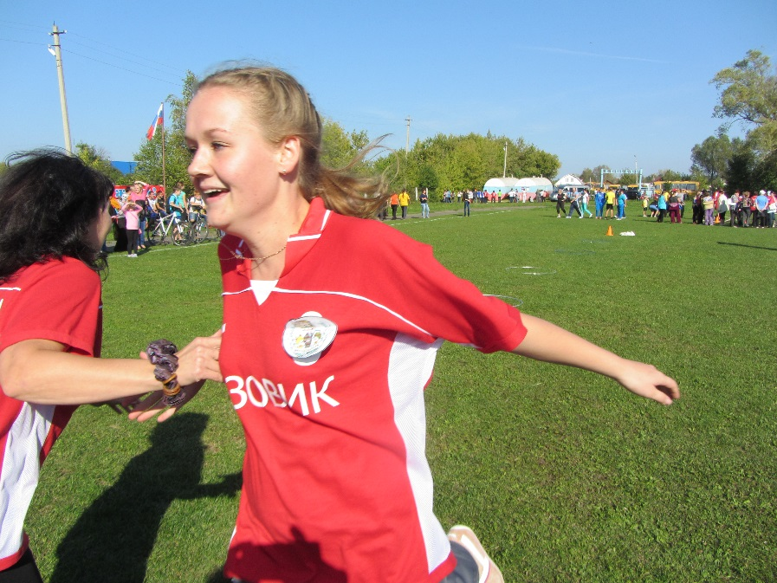
ПЕДАГОГИ ЗА ЗДОРОВЫЙ ОБРАЗ ЖИЗНИ
В здоровом теле здоровый дух
Открытие лыжного сезона
Перетягивание каната
Эстафета

Slide 12
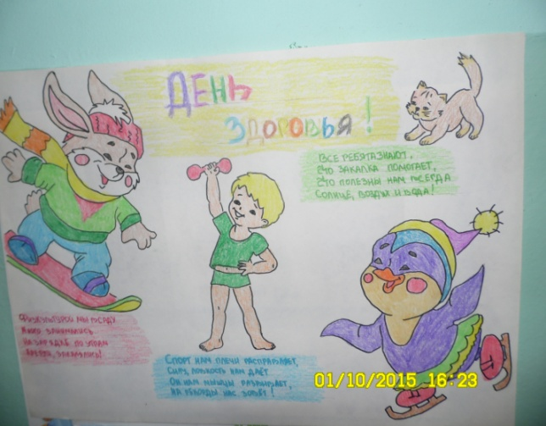
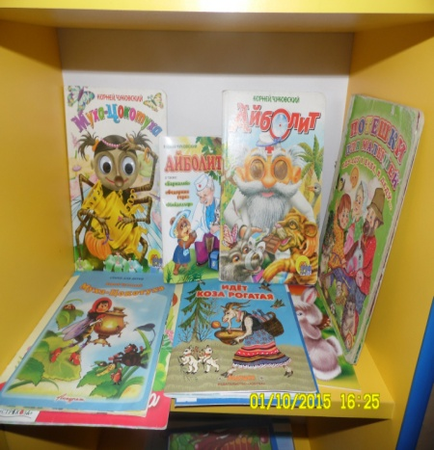

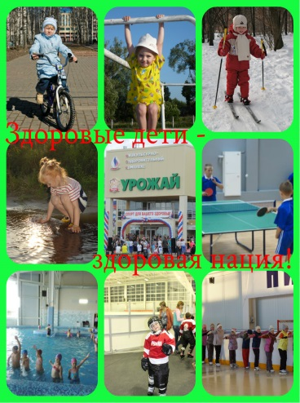
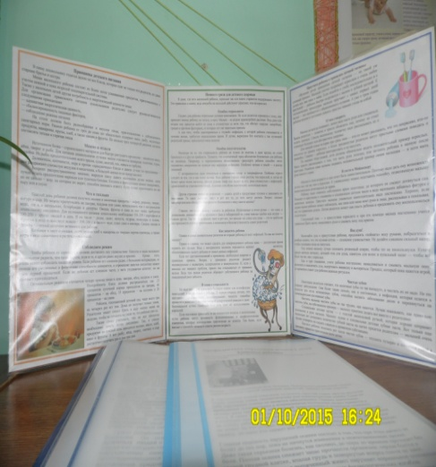
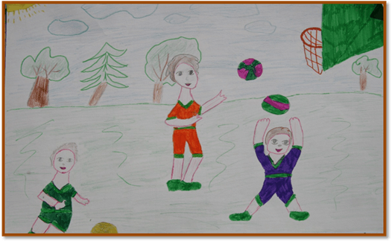
РАБОТА С РОДИТЕЛЯМИ
Буклеты
Домашняя литература
Листовки
Консультации
Выставки творческих работ
Плакаты

Slide 13
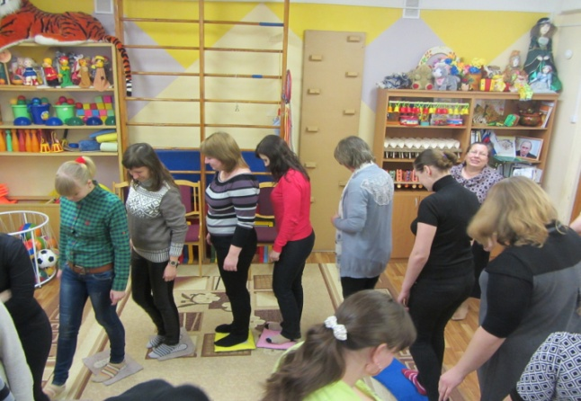
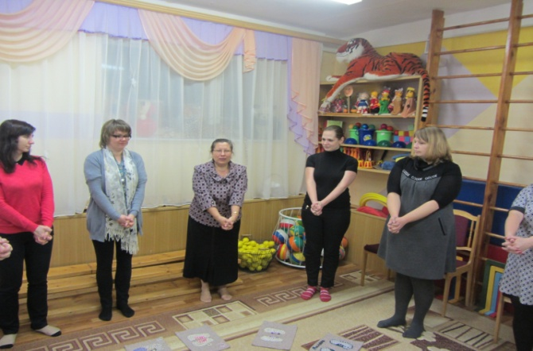
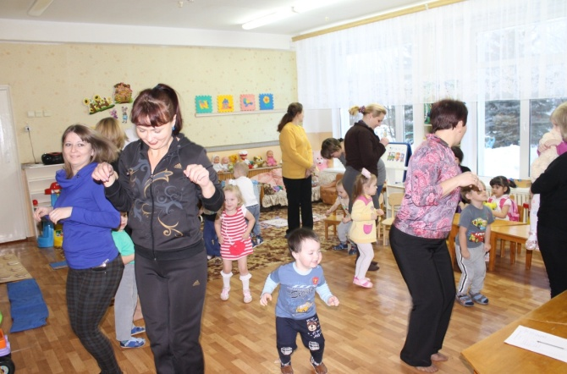
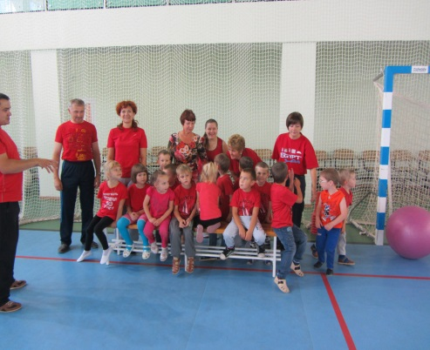
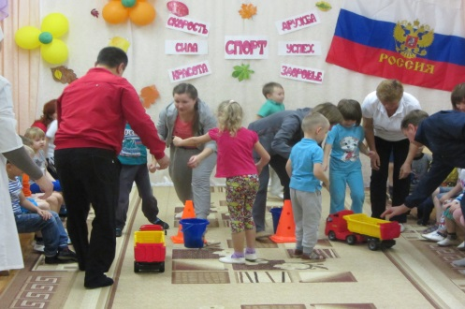
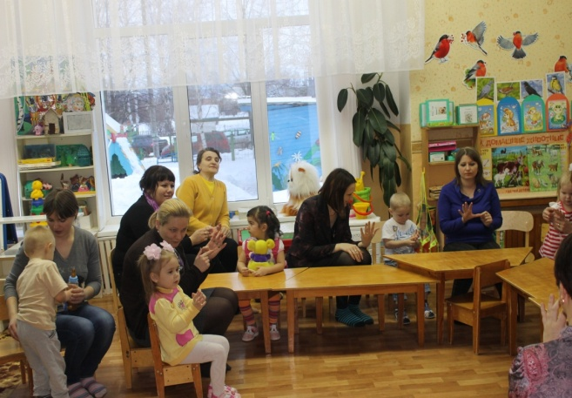
СОВМЕСТНАЯ РАБОТА
ПЕДАГОГОВ, ДЕТЕЙ И РОДИТЕЛЕЙ
Родительское собрание
Мастер-класс
Семинар-практикум
Соревнования
Физкультурный досуг
Консультация

Slide 14
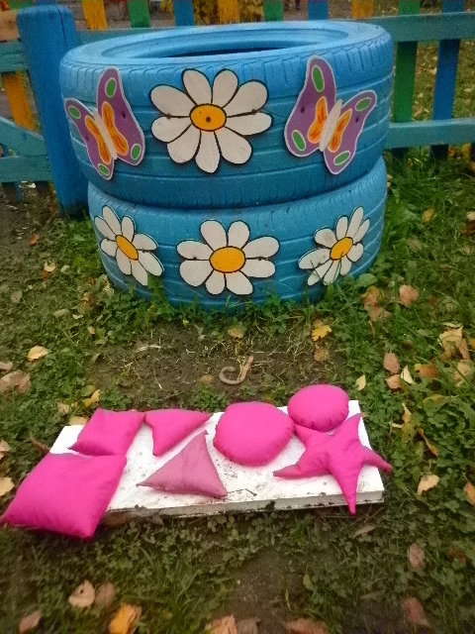
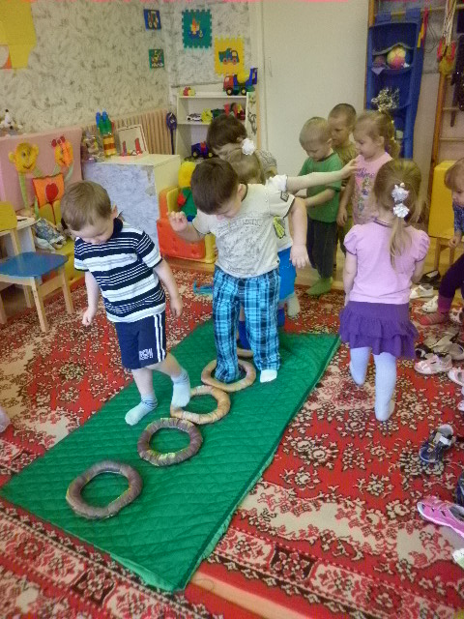
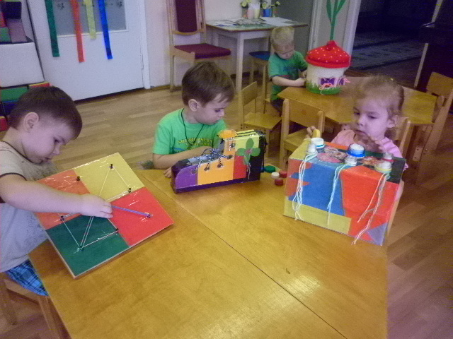
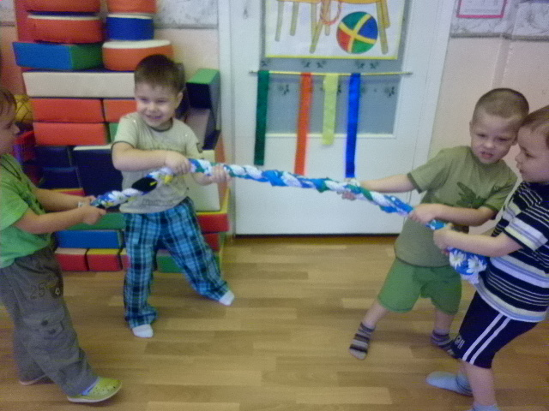
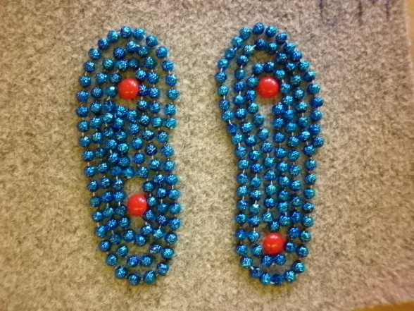
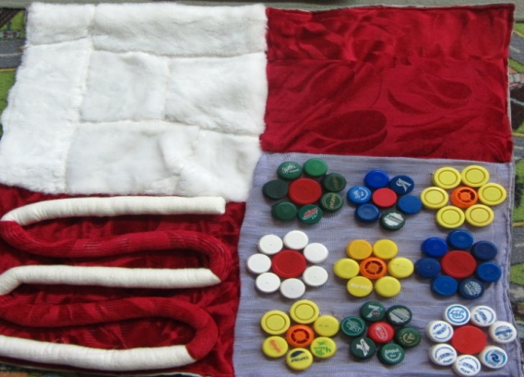
АКТИВНОЕ УЧАСТИЕ РОДИТЕЛЕЙ
В ЖИЗНИ ДОО
Нетрадиционные пособия

Slide 15
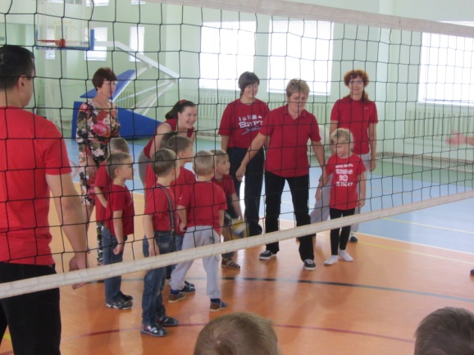
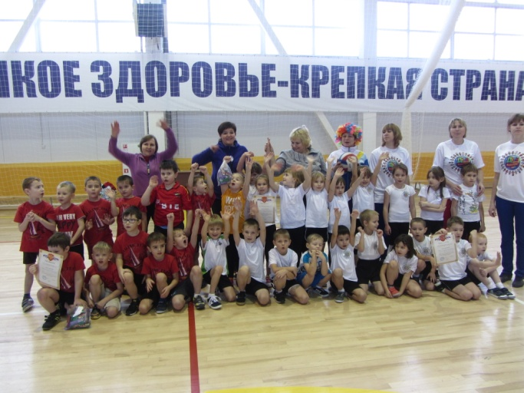
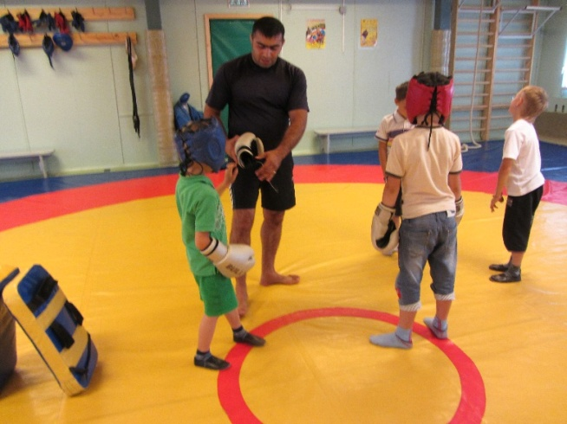
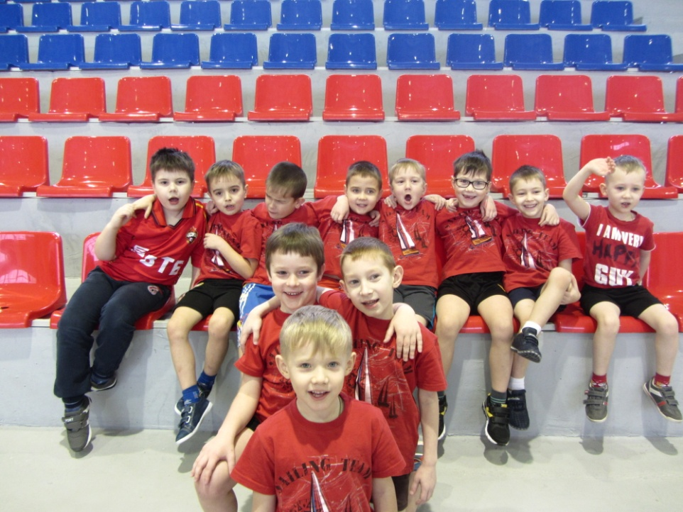
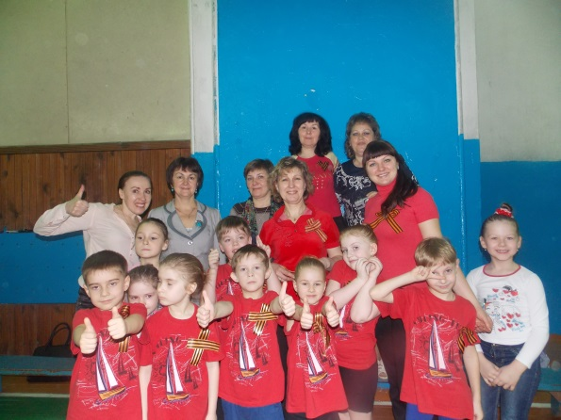
РАБОТА С СОЦИУМОМ
СПОРТ - НАША ЖИЗНЬ!

Slide 16
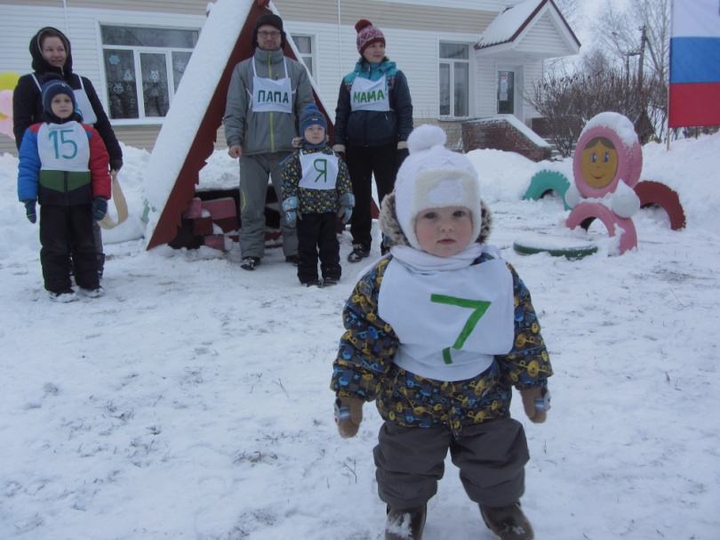
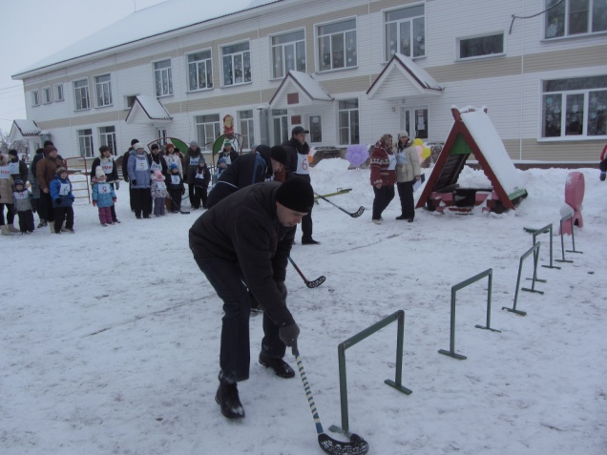
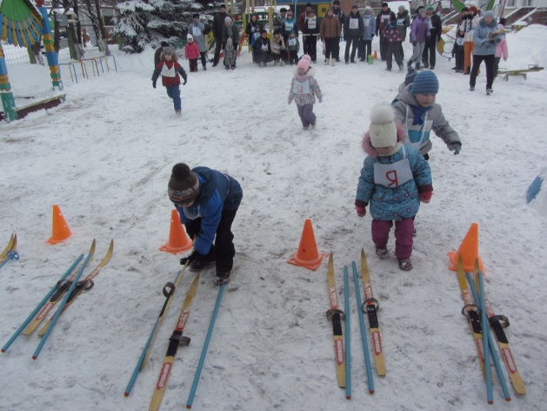
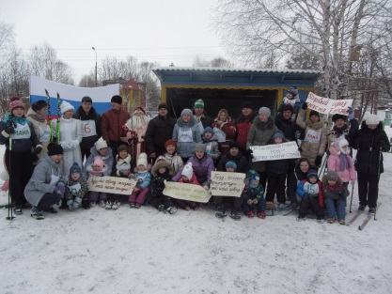
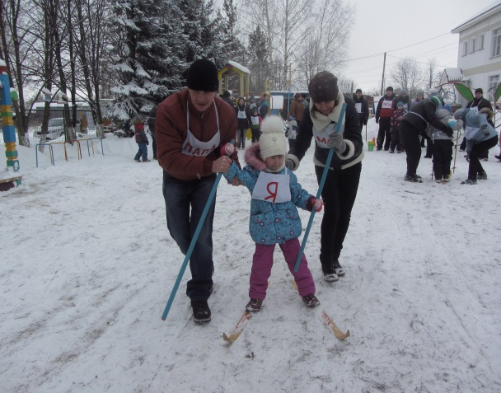

АКЦИЯ
«СПОРТ – ПРОТИВ ПАГУБНЫХ ПРИВЫЧЕК!»
Я И МОЯ СЕМЬЯ, СКАЖЕМ ПАГУБНЫМ ПРИВЫЧКАМ – НЕТ!

Slide 17
СПИСОК ЛИТЕРАТУРЫ
1. Приобщаем дошкольников к здоровому образу жизни.
Полтавцева Н.В.; Стожарова М.Ю.; Краснова Р.С.
ООО «ТЦ Сфера» 2012
2. Быть здоровыми хотим М.Ю. Картушина
ООО «ТЦ Сфера» 2004.
3. Растем здоровыми В.А Доскин; Л.Г.Голубев
Москва «Просвещение» 2002г.
4.Физическое развитие дошкольников. Часть 1
Охрана и укрепление здоровья
ООО «ТЦ Сфера» 2015 г.
5.изображение фона http://xn--90abvofcagrc9h.xn-- p1ai/files/2011/04/rainbow.jpg
6. дети http://f- picture.net/lfp/s018.radikal.ru/i519/1304/3e/4bb97ff07cca.png/htm

Slide 18
Мы хотим, чтобы среди всех жителей Земли не было равнодушных ни к своему здоровью, ни к здоровью окружающих!!!

